Slide 1

Ασυμπτωτικός Συμβολισμός
Διδάσκοντες: Σ. Ζάχος, Δ. Φωτάκης
Επιμέλεια διαφανειών: Δ. Φωτάκης
Σχολή Ηλεκτρολόγων Μηχανικών
και Μηχανικών Υπολογιστών
Εθνικό Μετσόβιο Πολυτεχνείο

Slide 2
Υπολογιστική Πολυπλοκότητα
Υπολογιστική πολυπλοκότητα αλγόριθμου Α:
  Ποσότητα υπολογιστικών πόρων που απαιτεί Α ως
  αύξουσα συνάρτηση μεγέθους στιγμιότυπου εισόδου.
  Χρόνος, μνήμη, επεξεργαστές, επικοινωνία, τυχαιότητα.
  Χειρότερης, μέσης, καλύτερης περίπτωσης.
Μέγεθος στιγμιότυπου εισόδου n :
  #bits για αναπαράσταση δεδομένων εισόδου στη μνήμη.
  Πλήθος βασικών συνιστωσών που αποτελούν μέτρο μεγέθους και δυσκολίας στιγμιότυπου (π.χ. κορυφές & ακμές γράφου).
Υπολογιστική πολυπλοκότητα προβλήματος Π:
  Πολυπλοκότητα (χειρότερης περίπτωσης) καλύτερου αλγόριθμου που λύνει πρόβλημα Π.

Slide 3
Ανάλυση Αλγορίθμου
Απόδειξη ορθότητας
  Μερικές φορές για ένα καλώς ορισμένο υποσύνολο
  των στιγμιοτύπων εισόδου.
Εκτίμηση υπολογιστικής πολυπλοκότητας.
  Χειρότερης, μέσης, και καλύτερης περίπτωσης.
Καταλληλότερη λύση ανάλογα με απαιτήσεις εφαρμογής.

Slide 4
Ασυμπτωτική Εκτίμηση
Χρόνος εκτέλεσης αλγόριθμου Α:
  Αύξουσα συνάρτηση του Τ(n) που εκφράζει σε πόσο χρόνο ολοκληρώνεται ο Α όταν εφαρμόζεται σε στιγμ. μεγέθους n.
Ενδιαφέρει η τάξη μεγέθους T(n) και
όχι ακριβής εκτίμηση Τ(n).
  Ακριβής εκτίμηση είναι συχνά δύσκολη και εξαρτάται από υπολογιστικό περιβάλλον, υλοποίηση, ...
  Τάξη μεγέθους είναι εγγενής ιδιότητα του αλγόριθμου.
    Δυαδική αναζήτηση έχει λογαριθμικό χρόνο.
    Γραμμική αναζήτηση έχει γραμμικό χρόνο.
Ασυμπτωτική εκτίμηση αγνοεί σταθερές και εστιάζει σε τάξη μεγέθους χρόνου εκτέλεσης.

Slide 5
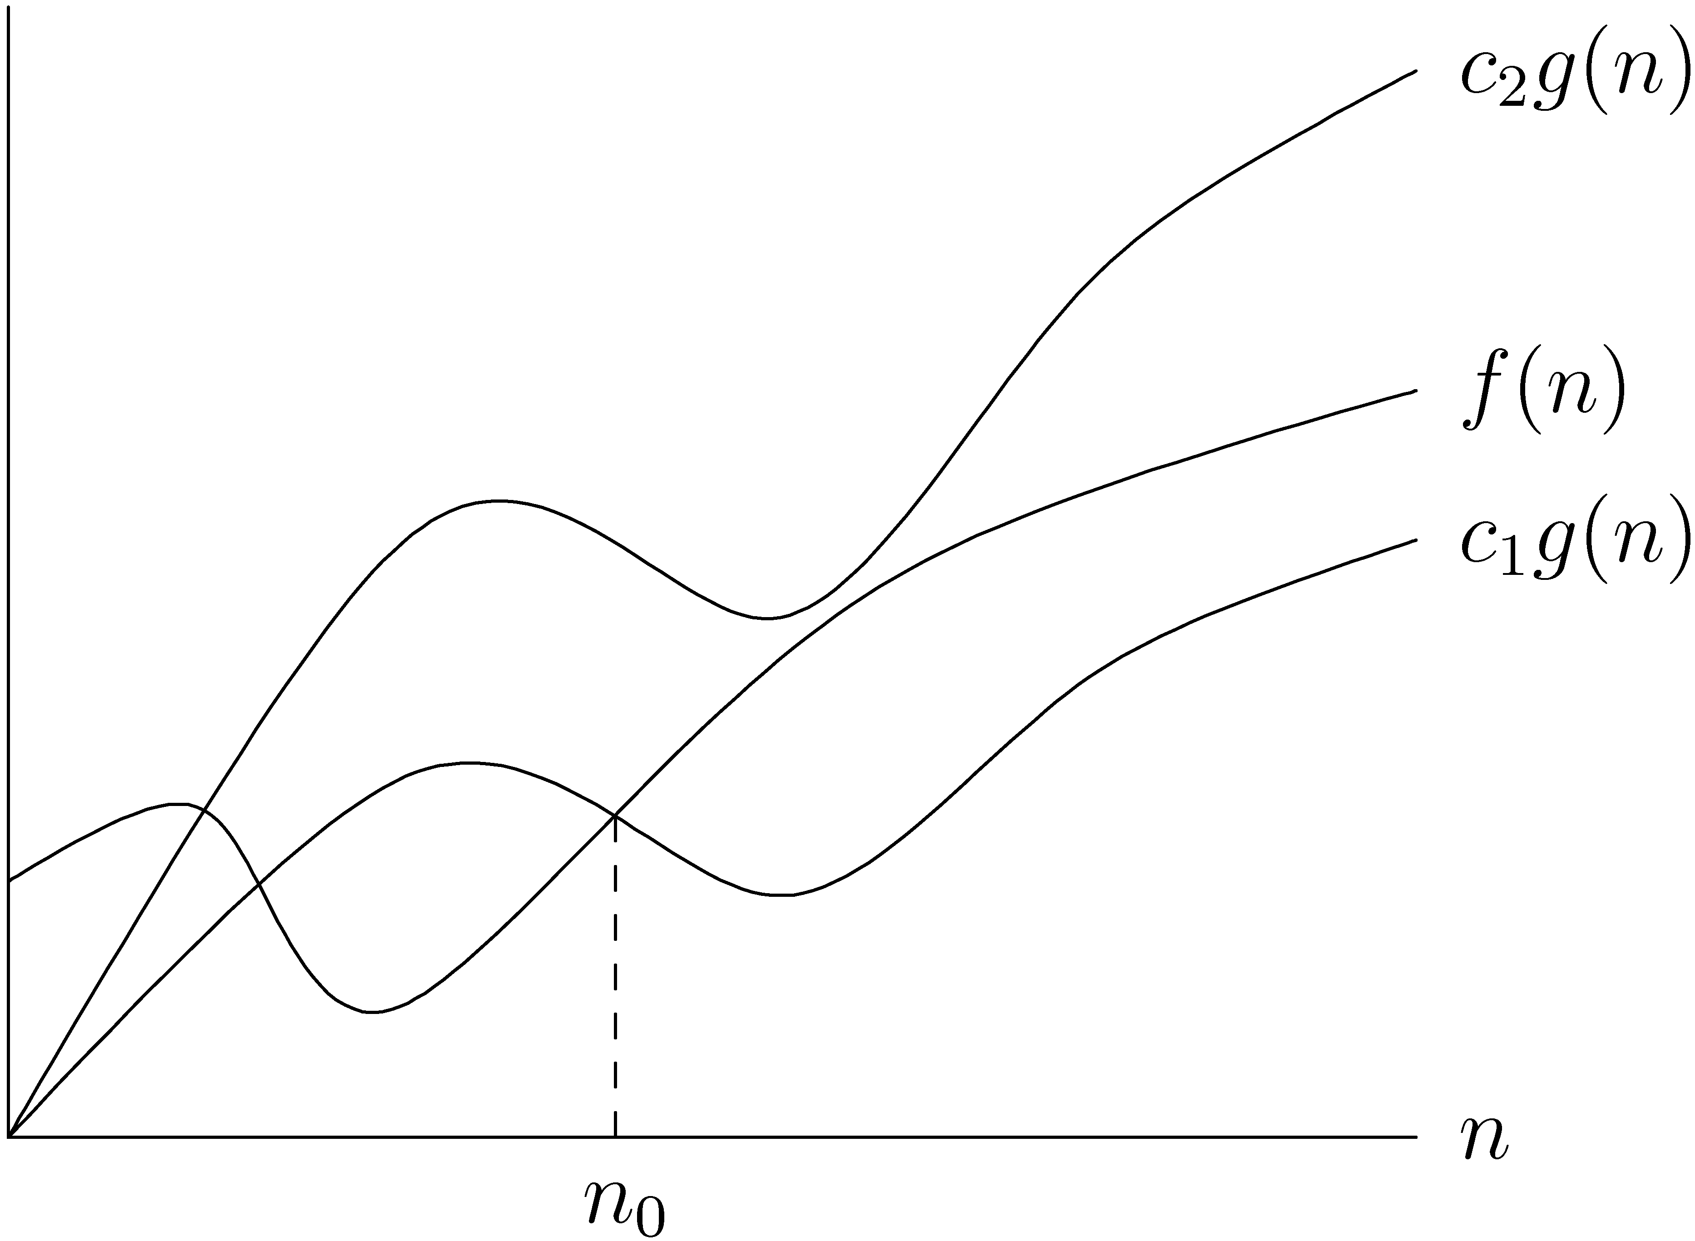
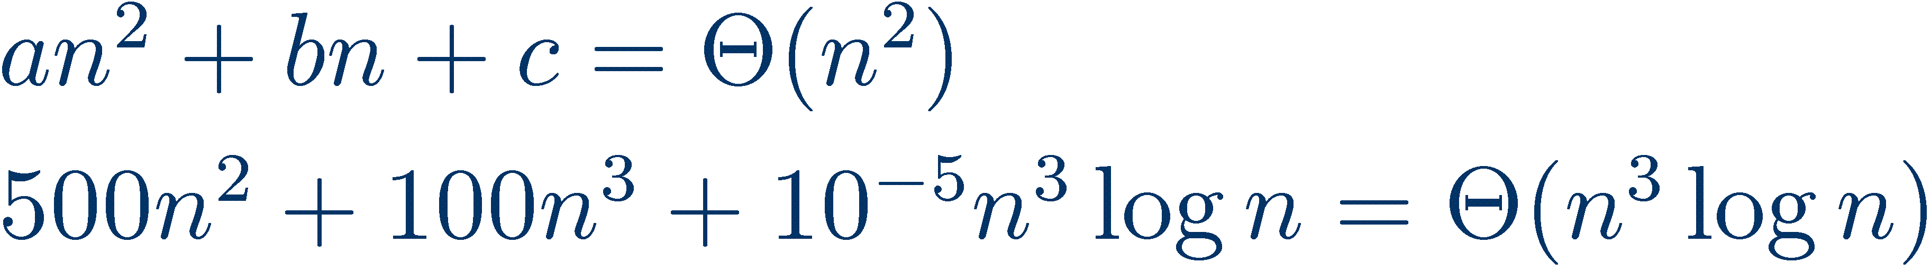
Ασυμπτωτικός Συμβολισμός
... εκφράζει τα αποτελέσματα ασυμπτωτικής εκτίμησης.
Θ( ) δηλώνει την ακριβή εκτίμηση τάξης μεγέθους.
  Θ(g(n)) σύνολο συναρτήσεων
  ίδιας τάξης μεγέθους με g(n).

Slide 6
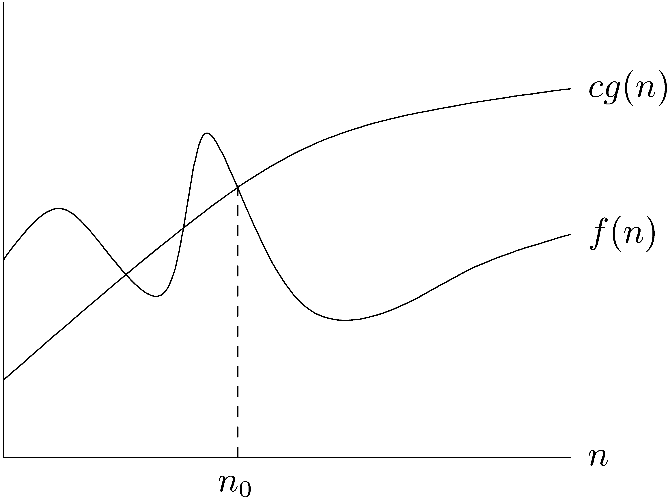
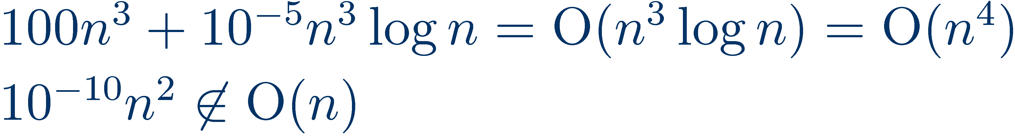
Ασυμπτωτικός Συμβολισμός Ο
O( ) δηλώνει άνω φράγμα στην τάξη μεγέθους.
  Ο(g(n)) σύνολο συναρτήσεων
  με τάξη μεγέθους που
  δεν υπερβαίνει
  τάξη μεγέθους g(n).

Slide 7
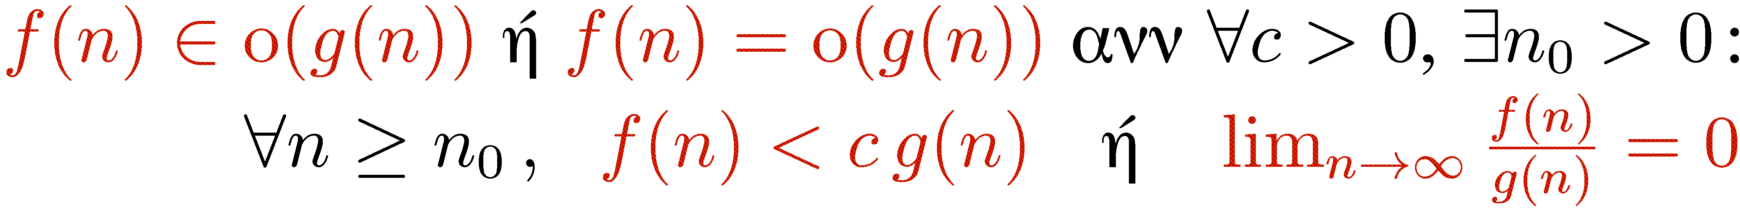
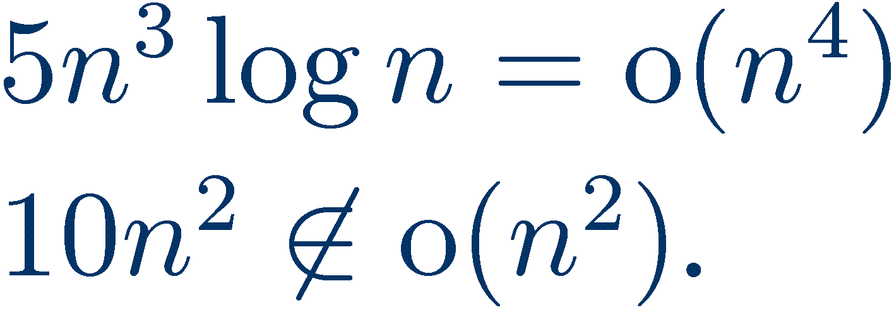
Ασυμπτωτικός Συμβολισμός ο
ο( ) δηλώνει άνω φράγμα στην τάξη μεγέθους
που δεν είναι ακριβές.
  ο(g(n)) σύνολο συναρτήσεων
  με τάξη μεγέθους
  που υπολείπεται
  τάξης μεγέθους g(n).

Slide 8
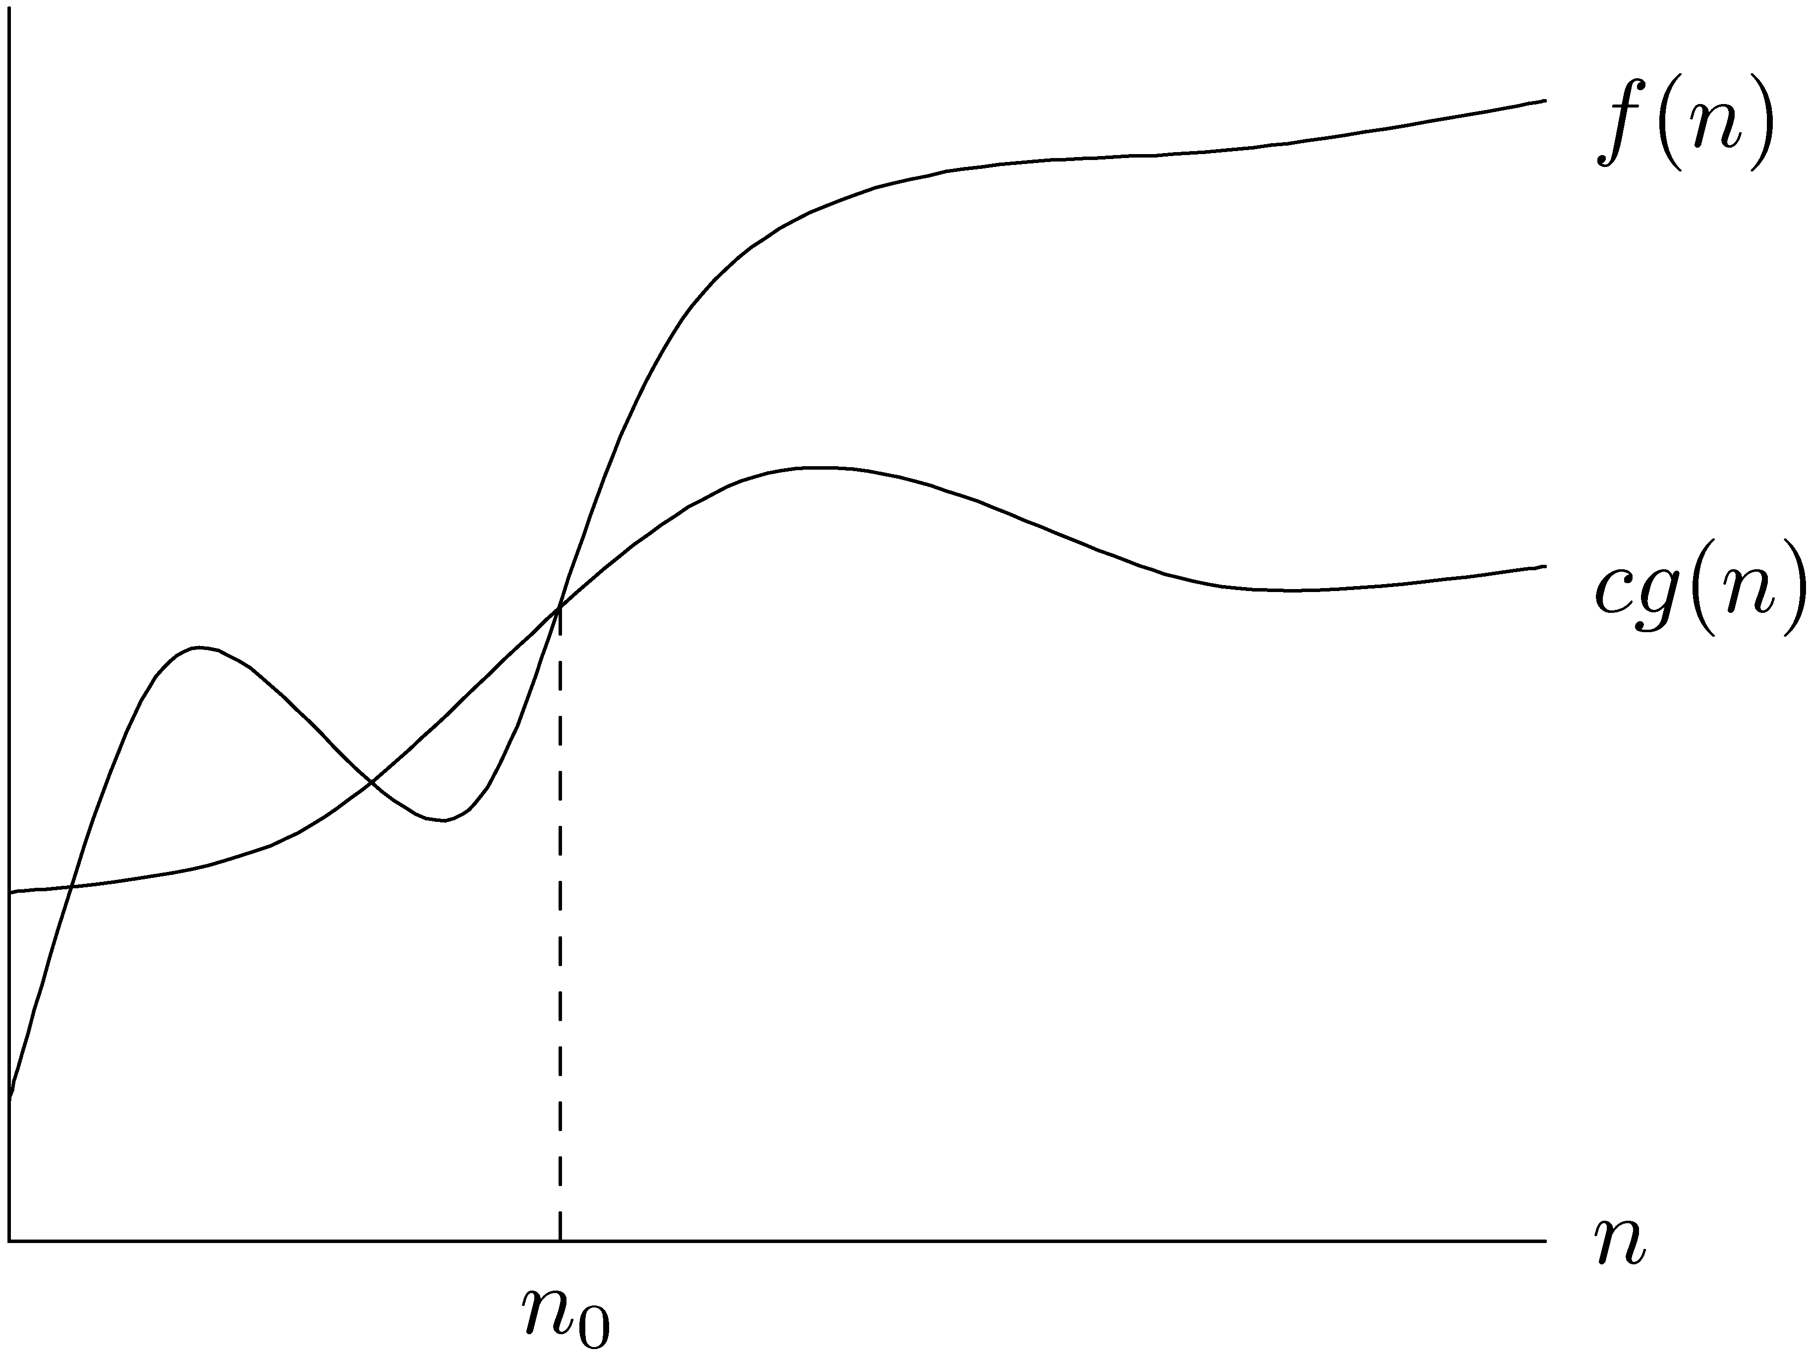
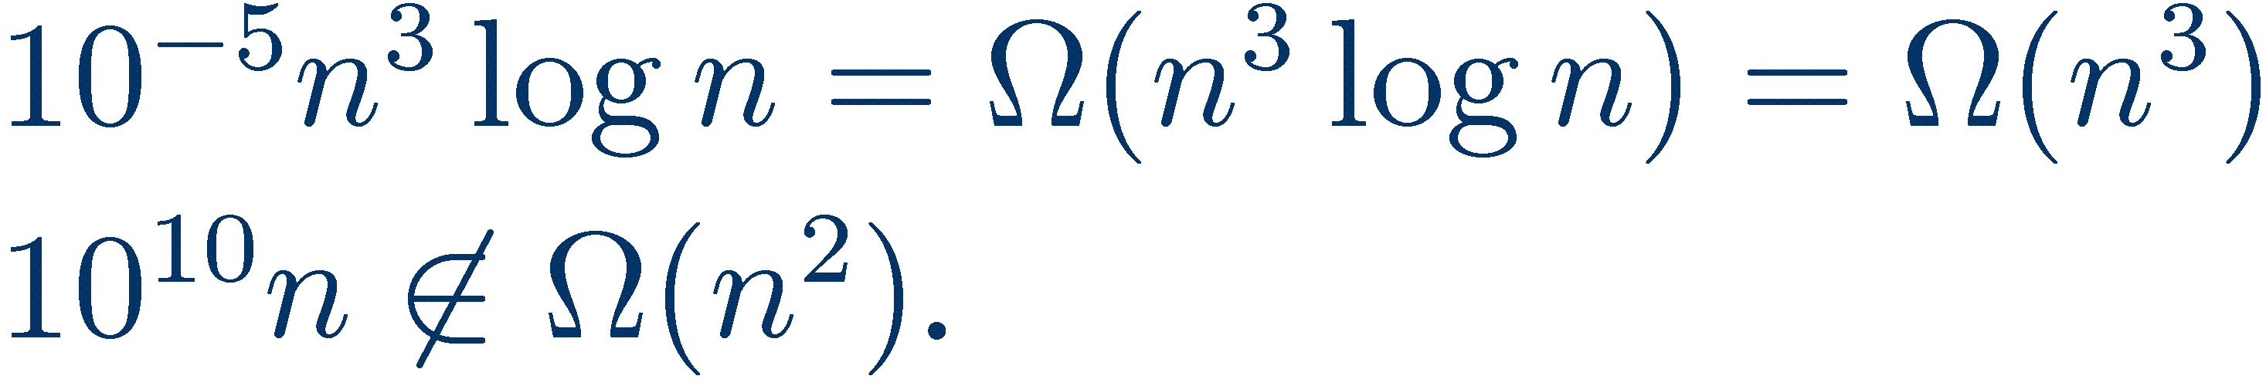
Ασυμπτωτικός Συμβολισμός Ω
Ω( ) δηλώνει κάτω φράγμα στην τάξη μεγέθους.
  Ω(g(n)) σύνολο συναρτήσεων
  με τάξη μεγέθους που
  δεν υπολείπεται
  τάξης μεγέθους g(n).

Slide 9
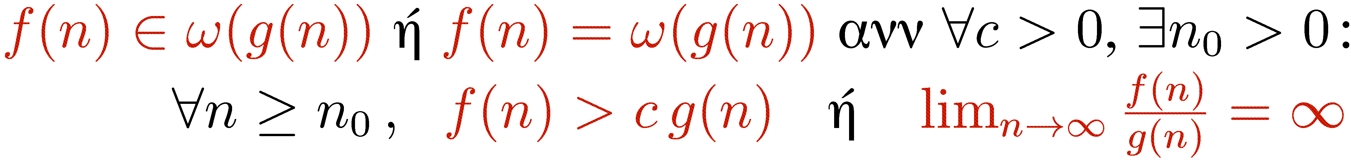
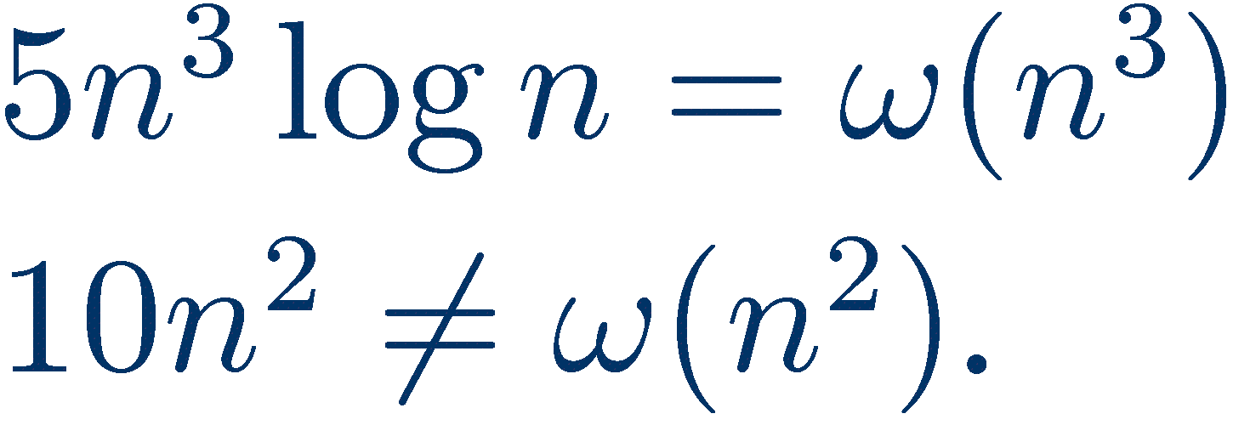
Ασυμπτωτικός Συμβολισμός ω
ω( ) δηλώνει κάτω φράγμα στην τάξη μεγέθους
που δεν είναι ακριβές.
  ω(g(n)) σύνολο συναρτήσεων
  με τάξη μεγέθους
  που υπερβαίνει
  τάξης μεγέθους g(n).

Slide 10
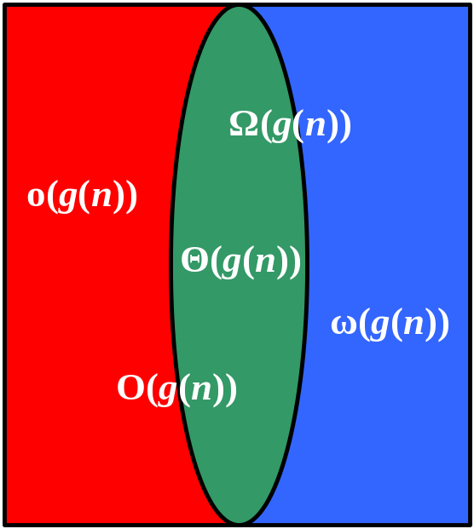
Ασυμπτωτικός Συμβολισμός
f(n) = Θ(g(n)) ~ ασυμπτωτικά f(n) = g(n)
f(n) = O(g(n)) ~ ασυμπτωτικά f(n) ≤ g(n)
f(n) = o(g(n)) ~ ασυμπτωτικά f(n) < g(n)
f(n) = Ω(g(n)) ~ ασυμπτωτικά f(n) ≥ g(n)
f(n) = ω(g(n)) ~ ασυμπτωτικά f(n) > g(n)
Κάποιες απλές σχέσεις:
  O(g(n)) = o(g(n)) ∪ Θ(g(n))
  Ω(g(n)) = ω(g(n)) ∪ Θ(g(n))
  Θ(g(n)) = O(g(n)) ∩ Ω(g(n))
  ο(g(n)) ∩ ω(g(n)) = ∅

Slide 11
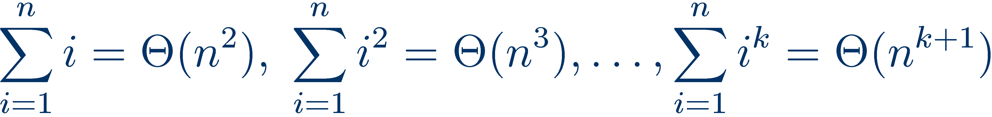
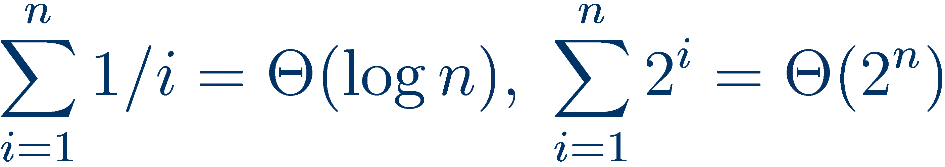
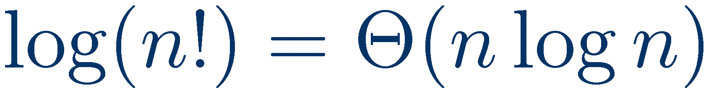
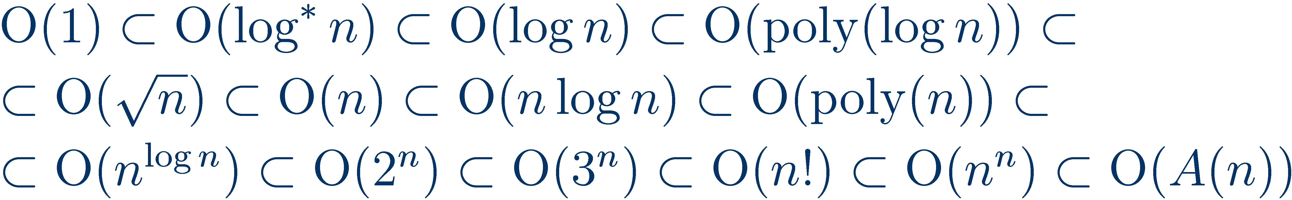
Ασυμπτωτικός Συμβολισμός
Πολυώνυμο βαθμού d:
Κάποια αθροίσματα:
Επίσης:
Ιεράρχηση:

Slide 12


Κάποιες Ασκήσεις
Ποιες από τις παρακάτω προτάσεις είναι αληθείς;
  10 f(n) + 10¹⁰⁰ = O(f(n))
  f(n) + g(n) = Θ(min{f(n), g(n)})
  f(n) + g(n) = Ω(min{f(n), g(n)})
  f(n) + g(n) = Ο(max{f(n), g(n)})

Slide 13
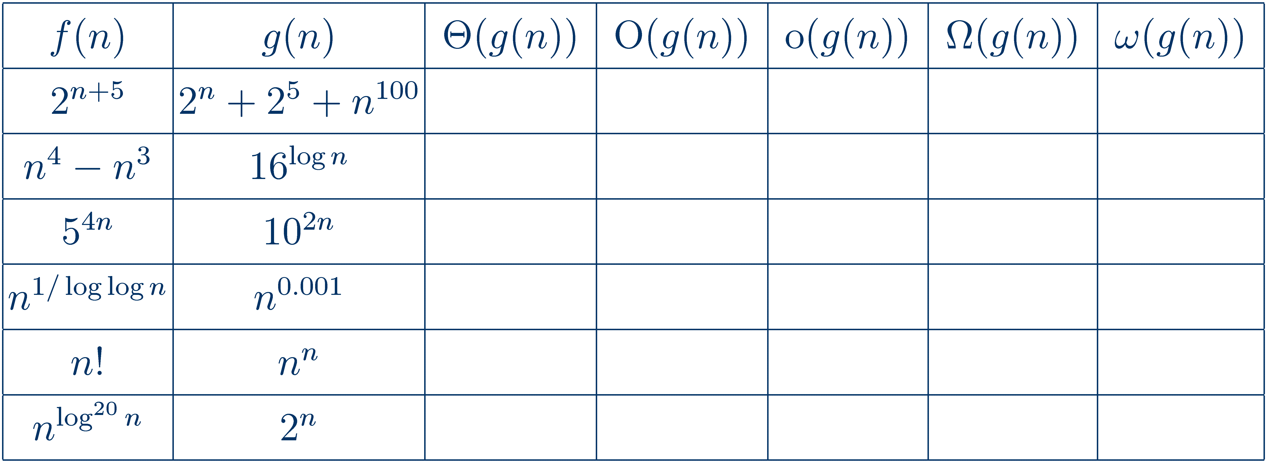
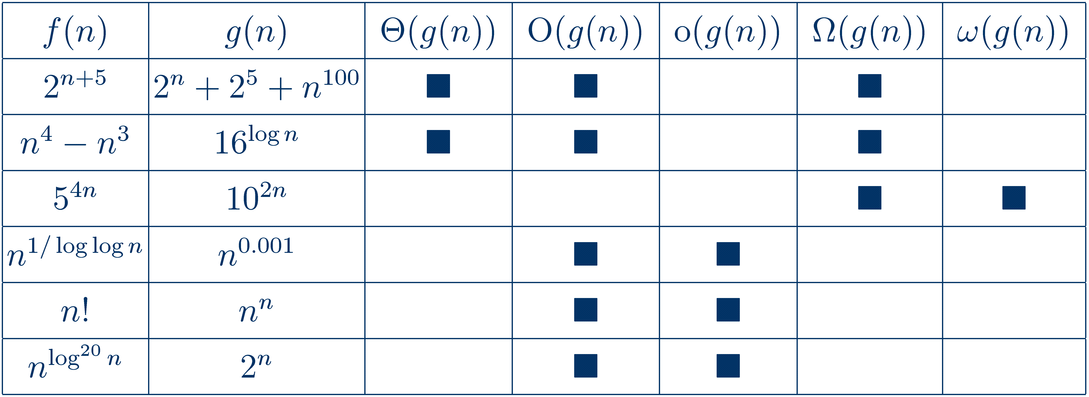
Κάποιες Ασκήσεις
Να συμπληρωθεί ο πίνακας:

Slide 14
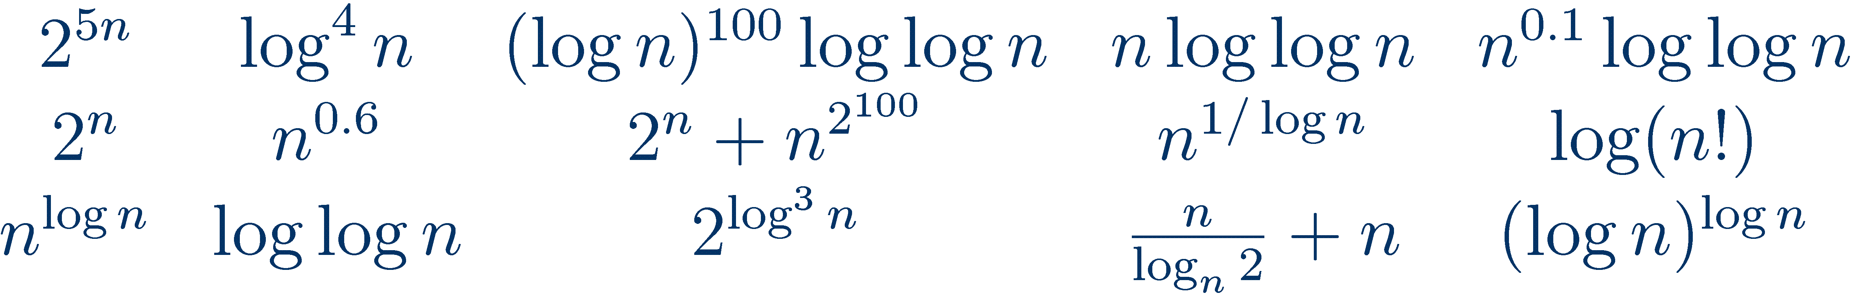
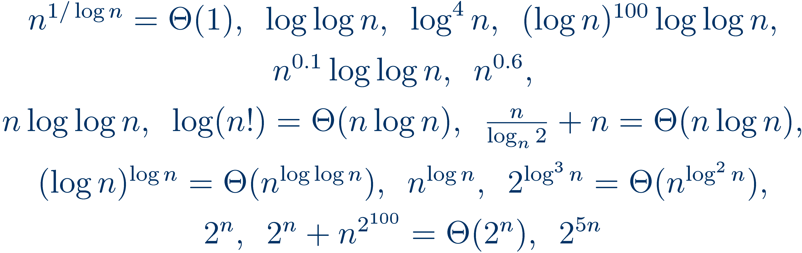
Κάποιες Ασκήσεις
Να βάλετε συναρτήσεις σε αύξουσα σειρά τάξης μεγέθους:
Απάντηση:

Slide 15
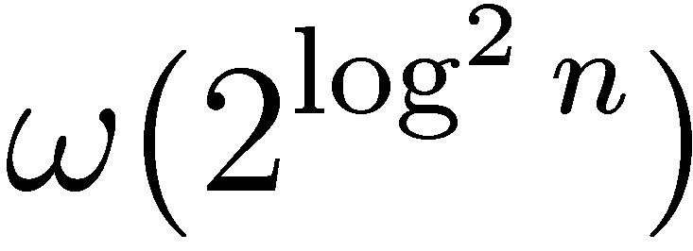
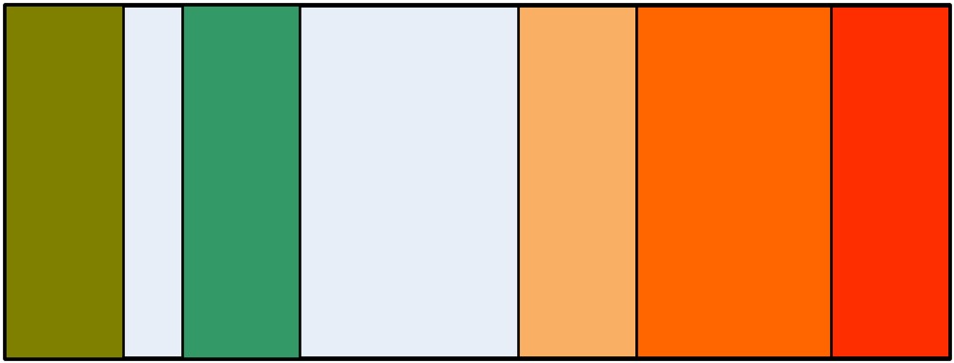
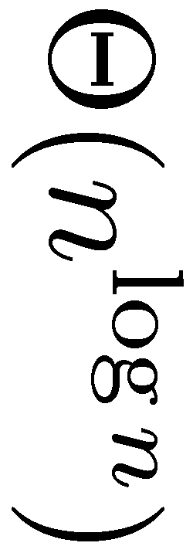
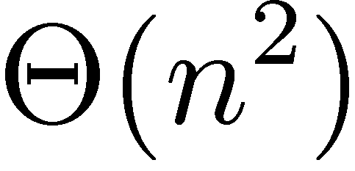
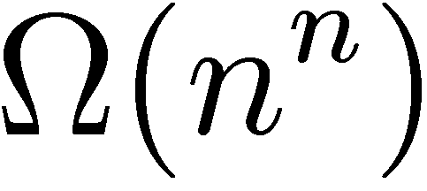
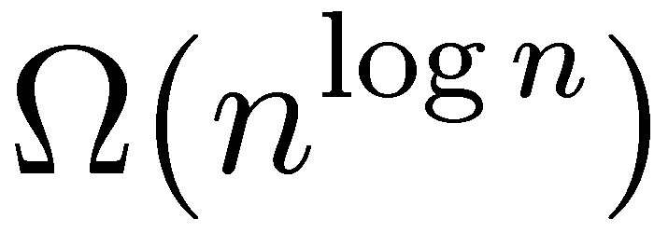
Κάποιες Ασκήσεις
Σχεδιάσετε διάγραμμα Venn για τις κλάσεις συναρτήσεων:

Slide 16
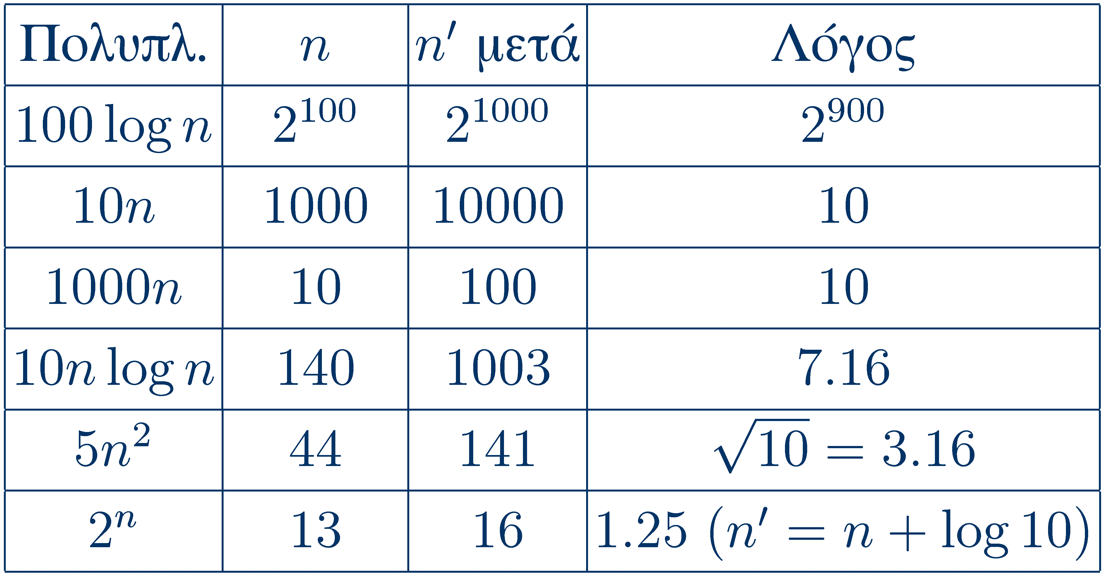
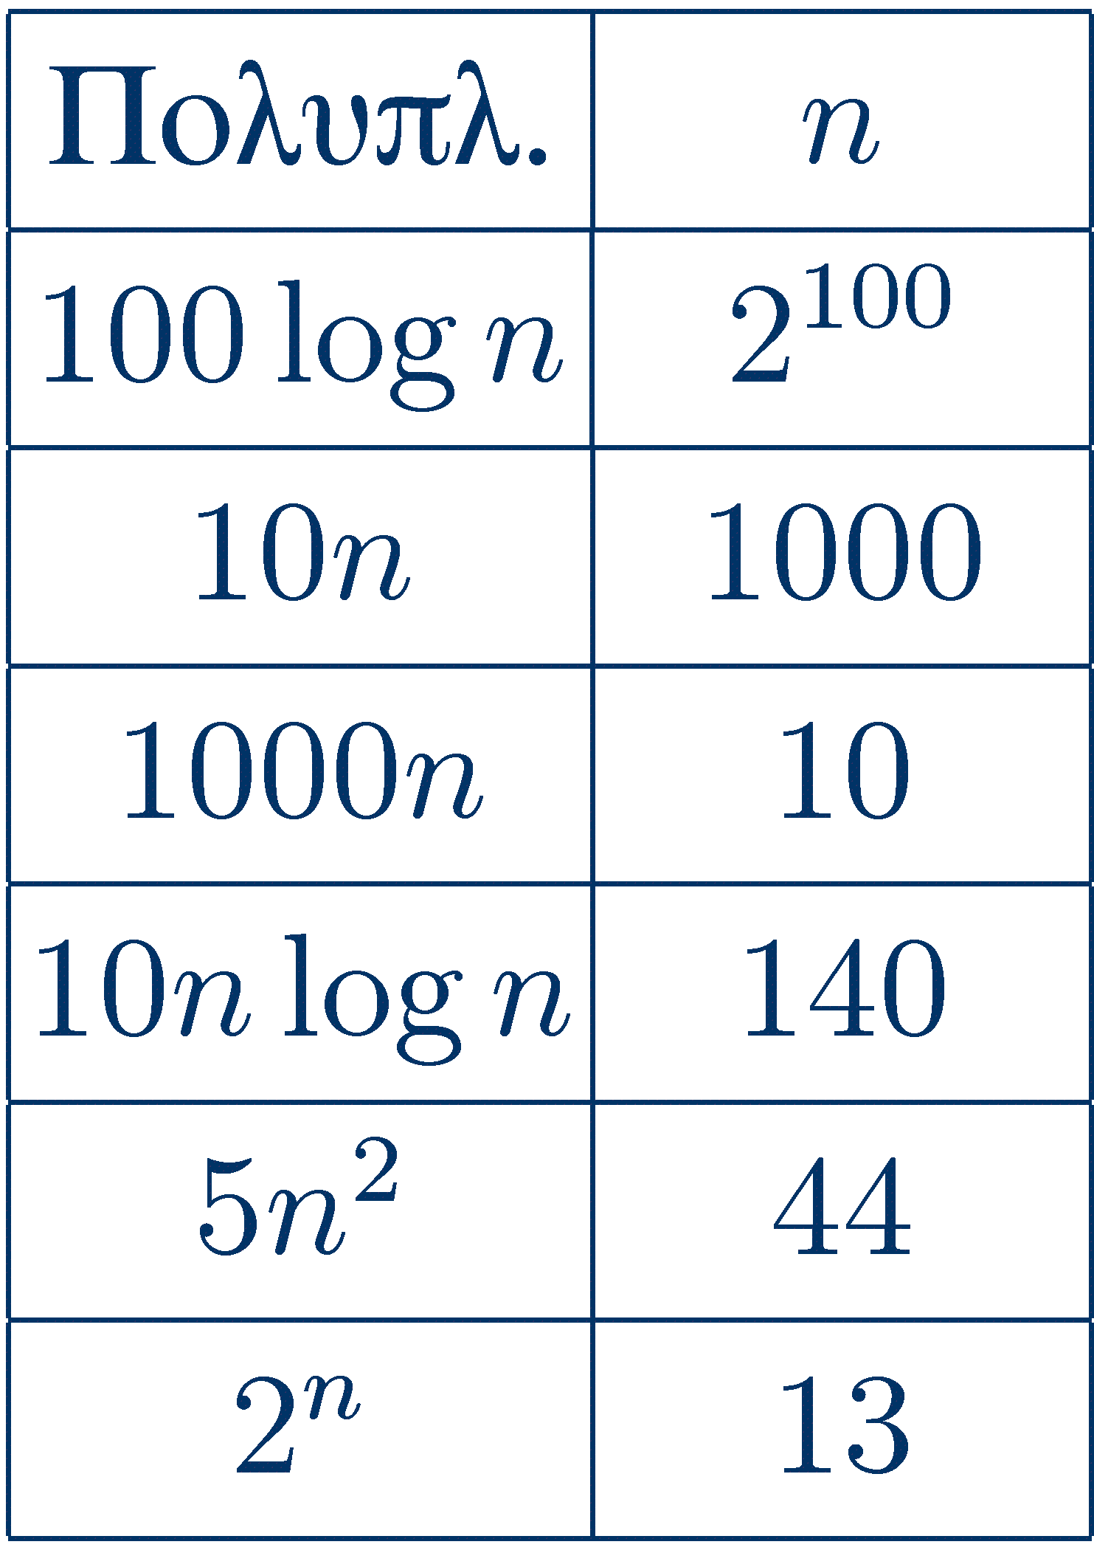
Πρακτικά Αποδοτικοί Αλγόριθμοι
... έχουν πολυωνυμική (χρονική) πολυπλοκότητα.
  Π.χ. log n, n, n log n, n², n³, ...
  Χρόνοι n^{d}, όπου d μεγάλο, σπάνιοι και βελτιώνονται.
Εκθετική πολυπλοκότητα απαγορευτική για μεγάλα στιγμιότυπα! Π.χ.
  Αύξηση μεγεθών που λύνουμε σε συγκεκριμένο χρόνο όταν 10πλασιάζεται η ταχύτητα υπολογιστή:

Slide 17
Αποδοτική Επίλυση: Κλάση P
Αλγόριθμος πολυωνυμικού χρόνου λύνει κάθε στιγμιότυπο σε χρόνο O(n^{d}), d σταθερά.
Κλάση P : προβλήματα απόφασης που επιλύονται από αλγόριθμους πολυωνυμικού χρόνου.
  Shortest paths, MST, max flow, min cut, min-cost flow, maximum matching, linear programming, …
Αξίωμα Cook-Karp : κλάση ευεπίλυτων προβλημάτων ταυτίζεται με κλάση P.

Slide 18
Αποδοτική Επίλυση: Κλάση P
Κλάση P : προβλήματα που λύνονται σε πολυωνυμικό χρόνο.
  Shortest paths, MST, max flow, min cut, min-cost flow, maximum matching, linear programming, …
Θέση Cook-Karp : P ταυτίζεται με ευεπίλυτα προβλήματα.
Υπέρ θέσης Cook-Karp:
  Συνήθως πολυώνυμα μικρού βαθμού (π.χ. n, n², n³).
  Διπλασιασμός υπολογιστικής ισχύος: σημαντική αύξηση στο μέγεθος στιγμιότυπων που επιλύουμε.
Κριτική στη θέση Cook-Karp:
  Ακραίες περιπτώσεις: θεωρείται πρακτικό το n¹⁰⁰ αλλά όχι το 2^{n/100} !
  Γραμμικός Προγραμματισμός: Simplex vs. Ellipsoid.

